Slide 1



并行程序设计与算法（实验）
4-Pthreads并行方程求解与蒙特卡洛
胡 淼
humiao5@mail.sysu.edu.cn
中山大学 计算机学院

Slide 2
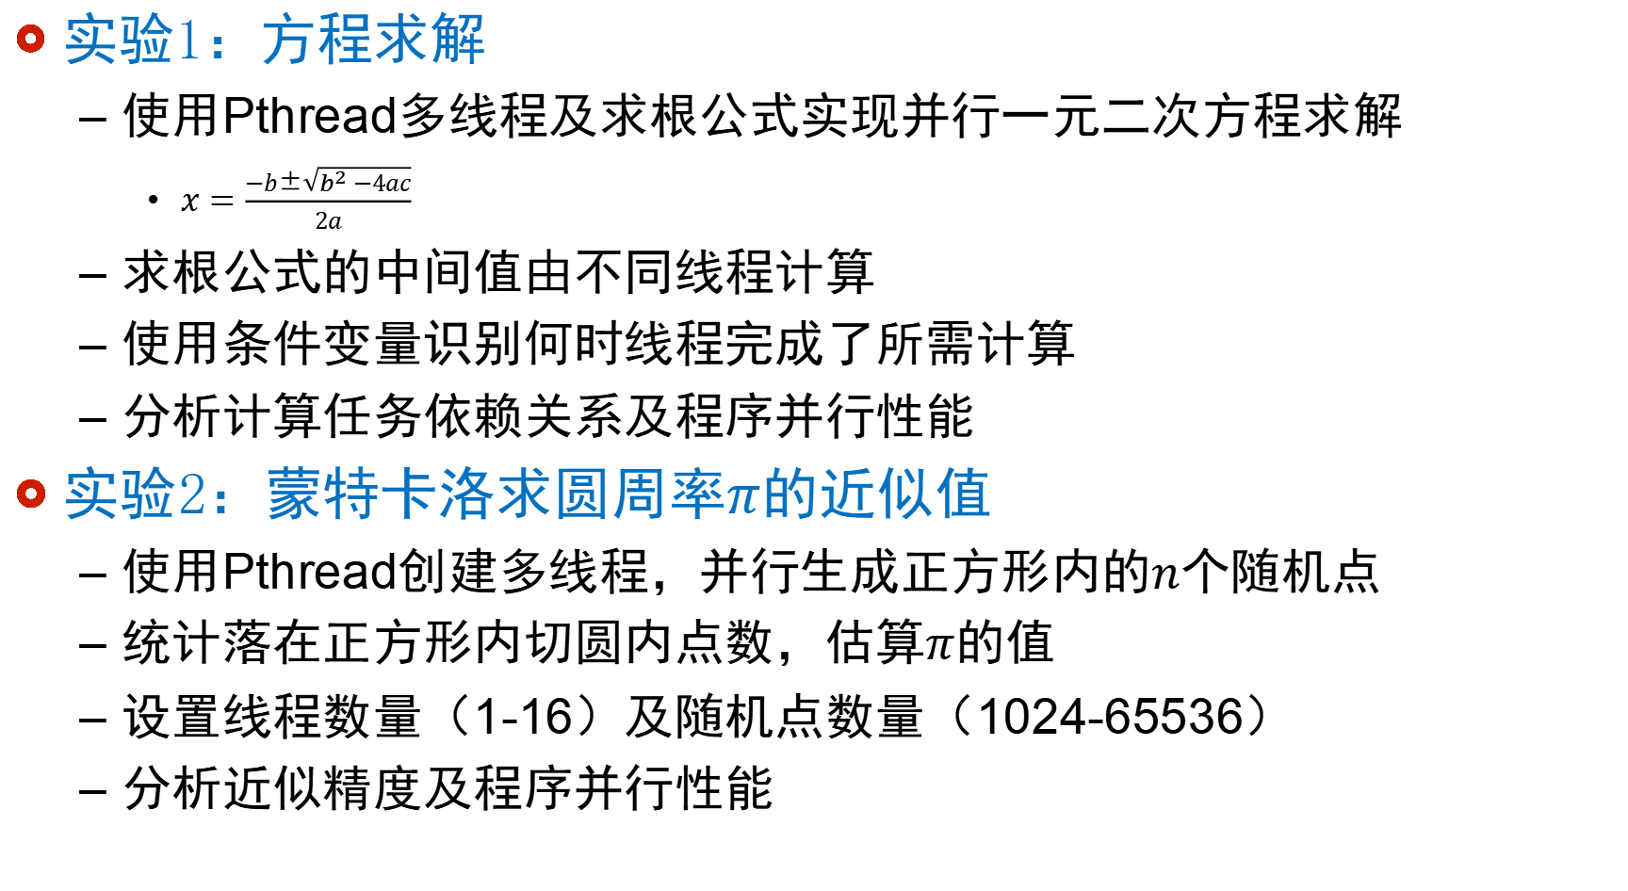
实验内容
实验1：方程求解
使用Pthread多线程及求根公式实现并行一元二次方程求解
$x=\frac{−b±\sqrt{b^{2}−4ac}}{2a}$
求根公式的中间值由不同线程计算
使用条件变量识别何时线程完成了所需计算
分析计算任务依赖关系及程序并行性能
实验2：蒙特卡洛求圆周率$π$的近似值
使用Pthread创建多线程，并行生成正方形内的$n$个随机点
统计落在正方形内切圆内点数，估算$π$的值
设置线程数量（1-16）及随机点数量（1024-65536）
分析近似精度及程序并行性能

Slide 3

Questions?

